Slide 1



Aula 12
Sensores
10 de junho de 2022

Slide 2
Projeto
ATIVIDADES
- Preencher o documento até dia 13/06;
- Apresentação do tema do projeto na próxima aula.

Slide 3
Recapitulando a aula anterior
Relembrando os componentes

Slide 4



Componentes
Componentes vistos e/ou exercitados na última aula
Sensores:
GyroscopeSensor;
SensorAcelerômetro.
Alguma dúvida?

Slide 5
Continuação
Conhecendo outros sensores do MIT App Inventor

Slide 6

Barometer
Definição
DEFINIÇÃO: Componente que mede a pressão atmosférica.
A documentação pode ser acessada no site, através do Barometer.

Slide 7
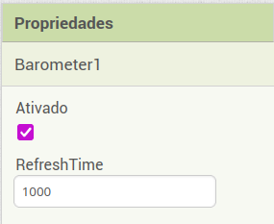
Barometer
Propriedades
Podemos editar as propriedades do Barometer:
Ativado;
RefreshTime.

Slide 8

Hygrometer
Definição
DEFINIÇÃO: Componente que mede a umidade relativa do ar. Geralmente não está disponível na maior parte dos dispositivos.
A documentação pode ser acessada no site, através do Hygrometer.

Slide 9
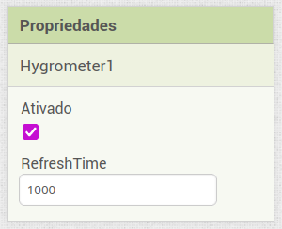
Hygrometer
Propriedades
Podemos editar as propriedades do Hygrometer:
Ativado;
RefreshTime.

Slide 10

MagneticFieldSensor
Definição
DEFINIÇÃO: Componente que mede a intensidade ambiente do campo geomagnético da Terra nos 3 eixos (x,y,z).
A documentação pode ser acessada no site, através do MagneticFieldSensor.

Slide 11
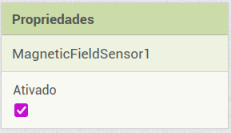
MagneticFieldSensor
Propriedades
Podemos editar as propriedades do MagneticFieldSensor:
Ativado.

Slide 12
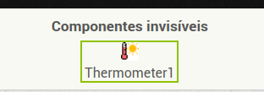
Thermometer
Definição
DEFINIÇÃO: Componente que mede temperatura ambiente do local.
A documentação pode ser acessada no site, através do Thermometer.

Slide 13
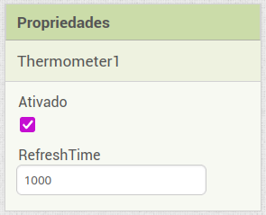
Thermometer
Propriedades
Podemos editar as propriedades do Thermometer:
Ativado;
RefreshTime.

Slide 14
Verificar disponibilidade
Teste para verificar se determinados componentes estão disponíveis no hardware do aparelho

Slide 15

LightSensor
Definição
DEFINIÇÃO: componente para medir o nível da luz.
A documentação pode ser acessada no site, através do LightSensor.

Slide 16
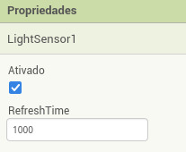
LightSensor
Propriedades
Podemos editar as propriedades do LightSensor:
Ativado;
RefreshTime.

Slide 17
Vamos exercitar!
Criando um aplicativo para informar a luminosidade do ambiente

Slide 18

CódigoDeBarras
Definição
DEFINIÇÃO: componente para reconhecer e ler um código de barras.
A documentação pode ser acessada no site, através do BarcodeScanner.

Slide 19
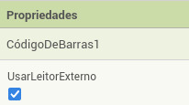
CódigoDeBarras
Propriedades
Podemos editar as propriedades do CódigoDeBarras:
UsarLeitorExterno.

Slide 20
Vamos exercitar!
Criando um aplicativo para ler códigos de barras!

Slide 21

Pedometer
Definição
DEFINIÇÃO: componente invisível que pode contar passos.
A documentação pode ser acessada no site, através do Pedometer.

Slide 22
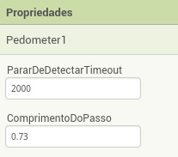
Pedometer
Propriedades
Podemos editar as propriedades do Pedometer:
PararDeDetectarTImeout;
ComprimentoDoPasso.

Slide 23
Vamos exercitar!
Criando um aplicativo para incentivar a prática de exercício físico

Slide 24
Aula 12
Muito Obrigado!
10 de junho de 2022

